Slide 1
Scratch
Programación en Bloques continuación

Slide 2
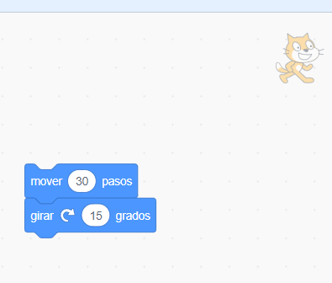
Entradas
Fíjate que hay un área en el bloque con el valor de 10, que puede ser cambiada. A este valor se le llama ENTRADA a una función y es la información que una función puede utilizar para cambiar cómo se comporta.
En el caso del bloque MOVER, indica el número de pasos que el personaje debe moverse.
Por ejemplo:
Añade al personaje 30 pasos y gira 15 grados como se muestra en la figura.
Puedes verlo en el ejemplo Mover y Girar
Al conjunto de bloques se le llama guión en Scratch

Slide 3



Entradas
Prueba ahora el bloque:
¿Qué sucede?
Vamos a hacer que recorra todo el escenario.
Utiliza las coordenadas de las 4 esquinas del cuadrado del escenario:
  x=-180, y=120
  x=180, y=120
  x=180, y=-120
  x=-180, y=-120
Utiliza el bloque o función:
Cambia ahora el personaje por:

Slide 4
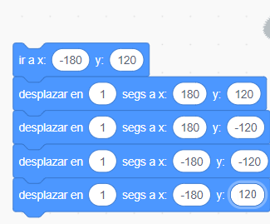
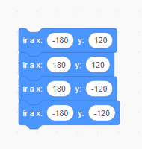

Entradas
El script o guión sería:
¿Qué sucede?
Cómo podemos mejorarlo?
Utiliza el siguiente bloque en las tres instrucciones luego de la primera:
El resultado:
Sube el programa final a la plataforma como ejercicio1

Slide 5




Entradas
Veamos ahora la categoría apariencia
Cambialos por:
¿Qué sucede?
¿Qué sucede?

Slide 6

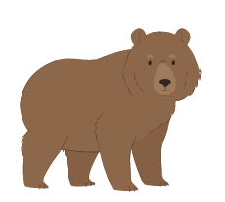
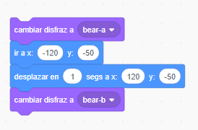
Entradas
Inicia tu guión colocando el disfraz a de bear y en la parte izquierda del escenario
Cambiar disfraz:
Cambiemos el personaje a Bear
Luego mueve el oso a través del escenario y que se levante:
¿Qué sucede?

Slide 7
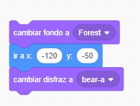
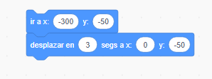

Entradas
Añade el Escenario Forest:
Inicia tu guión con el escenario Forest:
El oso se sale del escenario por el lado derecho y el escenario cambia.
Ahora debemos ver a nuestro oso entrar a esta nueva área caminando y parando en el medio:
Haz que tu personaje camine con el comando desplazar en y al finalizar cambia de escenario a Woods and Beanch
¿Qué sucede?
Sube el programa final a la plataforma como ejercicio2

Slide 8


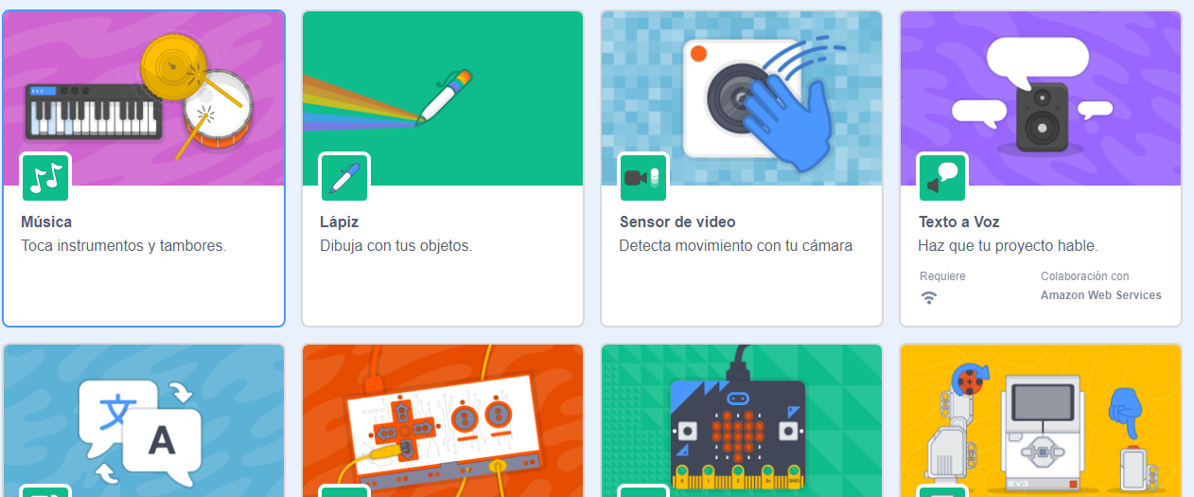



Entradas
Sonido y Control:
Realicemos el juego “al escondite” con el pato
Extensiones:
Utiliza los comandos:
¿Qué sucede?

Slide 9
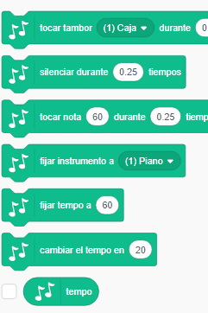



Entradas
Por ejemplo la extensión Música
Se puede crear una canciòn utilizando sus notas con la instrucción:
Escoger el instrumento:
Cambiar el tempo

Slide 10
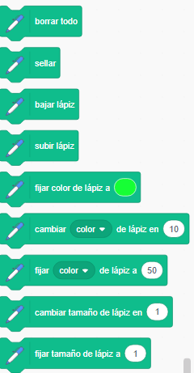
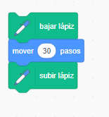
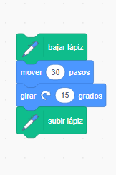
Entradas
Por ejemplo la extensión Lápiz
Se puede utilizar para dibujar en el escenario prueba lo siguiente:
¿Qué sucede?

